Slide 1

КЛИНИЧЕСКИЕ РЕКОМЕНДАЦИИ
ФИБРИЛЛЯЦИЯ И ТРЕПЕТАНИЕ ПРЕДСЕРДИЙ
Рекомендации разработаны в сотрудничестве
С ВНОА и АССХ

Slide 2

СОСТАВ РАБОЧЕЙ ГРУППЫ
Сопредседатели рабочей группы:
Голицын С.П.
Голухова Е.З.
Бокерия Л.А.
Ревишвили А.Ш.
Соавторы члены рабочей группы:
Аракелян М. Г.,
Васильева Е. Ю.,
Горев М. В.,
Давтян К. В.,
Драпкина О. М.,
Кропачева Е. С.,
Кучинская Е. А.,
Лайович Л. Ю.,
Миронов Н. Ю.,
Мишина И.Е.,
Панченко Е.П.,
Рзаев Ф. Г.,
Татарский Б. А.,
Уцумуева М. Д.,
Шахматова О. О.,
Шлевков Н. Б.,
Шпектор А. В.;
Соавторы члены экспертного совета:
Андреев Д.А.,
Артюхина Е.А.,
Барбараш О.Л.,
Галявич А.С.,
Дупляков Д.В.,
Зенин С.А.,
Лебедев Д.С.,
Михайлов Е. Н.,
Новикова Н.А.,
Попов С.В.,
Филатов А.Г.,
Шляхто Е.В.,
Шубик Ю.В.

Slide 3
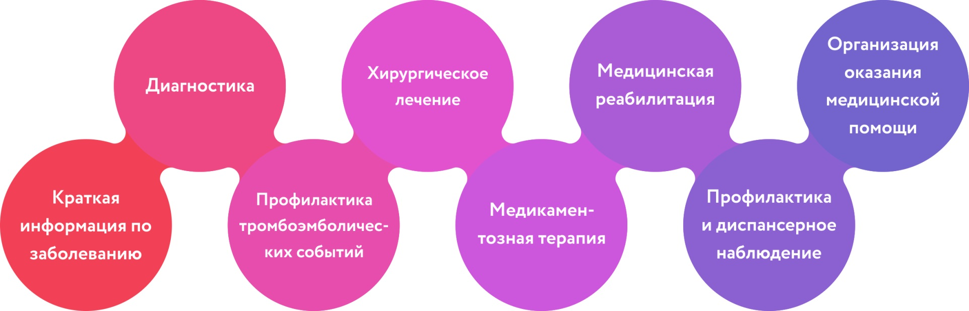
Фибрилляция и трепетание предсердий

Slide 4
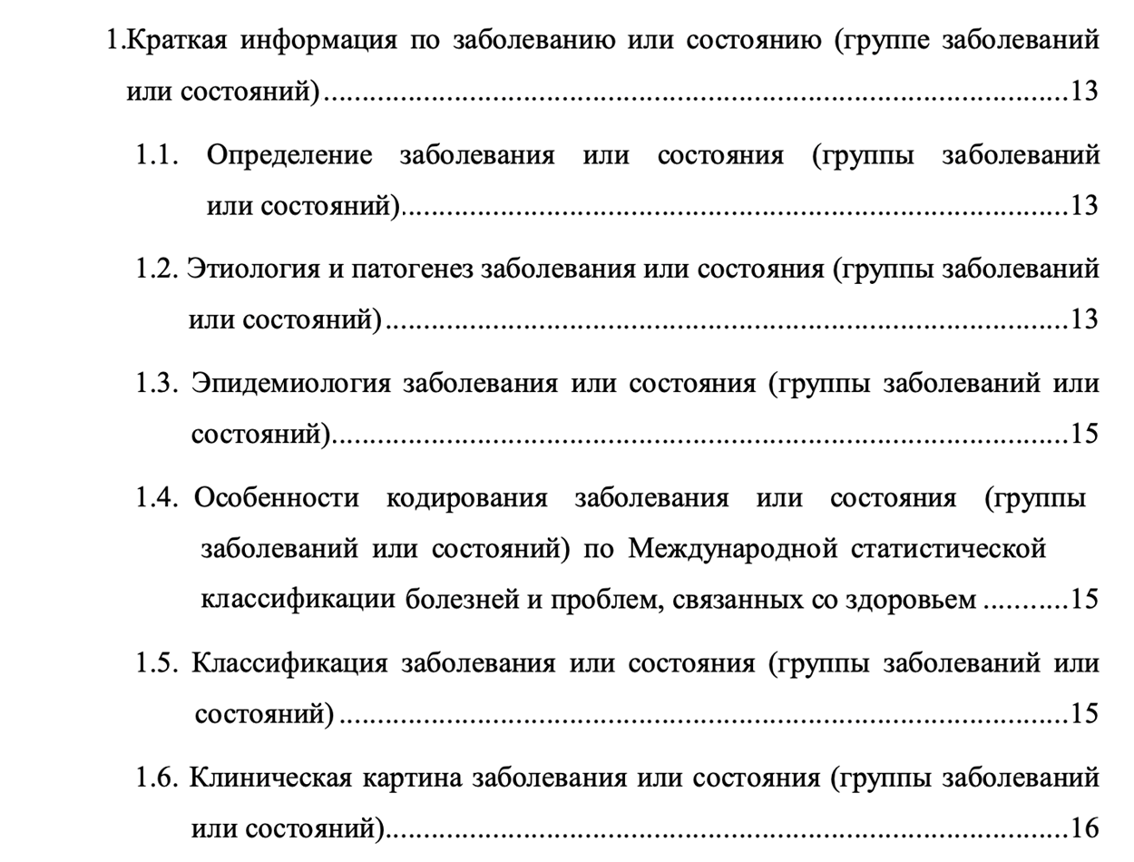
Краткая информация по заболеванию

Slide 5
Клиническая классификация ФП/ТП
Форма ФП | Определение
Впервые диагностированная | ФП/ТП, которая не была диагностирована ранее, независимо от продолжительности аритмии или тяжести связанных с ней симптомов.
Пароксизмальная | самостоятельно купирующаяся, в большинстве случаев в течение 48 часов. Некоторые пароксизмы ФП/ТП могут продолжаться до 7 суток. Эпизоды ФП, купированные кардиоверсией в течение 7 дней, следует относить к пароксизмальной форме ФП/ТП.
Персистирующая | ФП, которая длится более 7 дней, включая эпизоды, купированные кардиоверсией или медикаментозно спустя 7 суток и более.
Длительно персистирующая | длительный эпизод ФП/ТП более 1 года при условии выбора стратегии контроля ритма.
Постоянная | форма ФП/ТП, когда совместно пациентом (и врачом) принято согласованное решение не осуществлять попытки восстановления СР. Соответственно, проведение интервенционных вмешательств, направленных на контроль ритма, по определению не требуется. Однако если решение пересматривается в пользу стратегии контроля ритма, то аритмию следует классифицировать как длительно персистирующую ФП.

Slide 6

Типы трепетания предсердий по классификации H.Wells (1979)
Типичное трепетание (Тип I). Наблюдается у 90% пациентов. Характеризуется распространением волны macro re-entry против часовой стрелки (наиболее часто) или по часовой стрелке (существенно реже) вокруг трехстворчатого клапана. Характерной особенностью данного типа ТП является обязательное повторное прохождение волны возбуждения по так называемому кавотрикуспидальному истмусу (перешейку).
Атипичное трепетание (Тип II). К атипичному ТП относятся все остальные виды предсердного macro re-entry, не включающие в состав цепи повторного входа возбуждения область кавотрикуспидального истмуса.

Slide 7
Модифицированная шкала выраженности клинических симптомов EHRА
Класс EHRA | Проявления | Описание
I | Симптомов нет | ФП не вызывает симптомов
IIa | Легкие симптомы | Нормальная повседневная деятельность не нарушается от симптомов, связанных с ФП
IIb | Средневыраженная симптоматика | Ощущения, связанные с ФП, беспокоят пациента, но нормальная повседневная деятельность не нарушается
III | Выраженная симптоматика | Нормальная повседневная активность нарушается из-за симптомов, вызванных ФП
IV | Инвалидизируюшие симптомы | Нормальная повседневная активность невозможна
Рекомендации | УДД/УУР | ЕОК
На сегодняшний день для оценки выраженности симптомов аритмии и ее влияния на повседневную деятельность рекомендуется использование модифицированной шкалы EHRA | 4C | IВ

Slide 8
Диагностика, медицинские показания и противо-показания к применению методов диагностики
2.Диагностика заболевания или состояния (группы заболеваний или состояний), медицинские показания и противопоказания к применению методов диагностики ………………………………….… 17
2.1. Жалобы и анамнез………………………………………………………………………………………………………………… 18
2.2. Физикальное обследование ………………………………………………………………………………………………… 18
2.3. Лабораторные диагностические исследования.......................……………………………………………. 19
2.4. Инструментальные диагностические исследования.............……………………………………………… 19
2.5. Иные диагностические исследования ......................................…………………………………………… 20
2.5.1 Обследование пациентов с ФП перед назначением антикоагулянтной терапии ………….. 20

Slide 9
Критерии установления диагноза
Для ФП характерны:
Абсолютно нерегулярные интервалы RR (не регистрируется в случаях сочетания ФП и АВ-блокады III степени (синдром Фредерика).
Отсутствие отчетливых зубцов Р на ЭКГ. В отдельных отведениях — чаще всего в отведении V1 — иногда определяется некоторая регулярная электрическая активность предсердий.
Длительность предсердного цикла (если определяется), т.е. интервала между двумя последовательными возбуждениями предсердий (F-волн), обычно изменчива и составляет менее 200 мс, что соответствует частоте предсердного ритма более 300 импульсов в минуту.
Для ТП характерными ЭКГ-критериями являются:
Регулярный предсердный ритм (волны F с циклом менее 240 мс) с частотой 250–350 в минуту при одинаковых или изменяющихся интервалах RR. В некоторых случаях частота желудочкового ритма может существенно варьировать (обычно наблюдается кратное проведение с предсердий на желудочки в соотношении от 4:1 до 2:1, редко 1:1).
Наличие волн F, имеющих при типичном ТП вид «пилообразной» кривой, особенно отчетливо видных в нижних отведениях (II, III, aVF).

Slide 10
Рекомендации по выявлению и диагностике ФП/ТП
Рекомендации | УДД/УУР | ЕОК
Скрининг ФП рекомендован пациентам старше 65 лет с использованием кратковременной записи ЭКГ либо пальпаторного исследования пульса или аускультации сердца | 3B | IВ
Пациентам с транзиторной ишемической атакой (ТИА) или ишемическим инсультом (ИИ) рекомендуется скрининг с помощью регистрации кратковременной ЭКГ с последующим мониторированием ЭКГ в течение как минимум 72 часов для выявления ФП | 4C | IВ
Рекомендуется изучение диагностической информации ЭКС и ИКД на регулярной основе с целью выявления эпизодов частого предсердного ритма (ЭЧПР) при проведении планового программирования имплантируемых устройств. | 5C | IВ
С целью подтверждения наличия ФП всем пациентам с подозрением на ФП рекомендовано выполнение ЭКГ | 5C | IВ
Рекомендуется собирать полный медицинский и семейный анамнез для оценки семейной предрасположенности и наличии факторов риска развития ФП/ТП | 5C | IС
У пациентов с криптогенным инсультом рекомендовано рассматривать возможность дополнительного мониторинга ЭКГ с использованием неинвазивных мониторов или имплантируемых петлевых регистраторов для выявления бессимптомной ФП | 2A | IIaВ
Систематический ЭКГ-скрининг для выявления ФП рекомендовано рассматривать у пациентов с высоким риском инсульта или старше 75 лет | 4C | IIbВ
При наличии жалоб на эпизоды неритмичного сердцебиения и при отсутствии документированных эпизодов ФП/ТП при записи ЭКГ рекомендуется выполнение суточного мониторирования по Холтеру для исключения коротких пароксизмов ФП/ТП | 5C | -

Slide 11
Рекомендации по обследованию больных с ФП/ТП
Рекомендации | УДД/УУР | ЕОК
Физикальное обследование
Всем больным ФП рекомендуется пальпаторное определение пульса в покое для выявления скрытой аритмии | 5C | -
У всех пациентов с ФП рекомендуется выполнение тщательного объективного обследования, определения антропометрических данных для выявления избыточной̆ массы тела/ожирения, полное обследование сердечно-сосудистой системы и выявление сопутствующей патологии | 5C | -
Инструментальные диагностические исследования
Пациентам, получающим антиаритмическую терапию, рекомендуется регулярное выполнение ЭКГ в 12 отведениях с целью оценки безопасности и эффективности лечения | 5C | IC
Всем пациентам с ФП рекомендовано проведение трансторакальной эхокардиографии (ЭхоКГ) для оценки сердечной структуры и функции | 5C | IC
Выполнение длительного мониторирования ЭКГ рекомендовано симптомным пациентам для оценки адекватности контроля частоты и уточнения взаимосвязи между приступами ФП и жалобами | 5C | IIaC

Slide 12
Обследование пациентов с фибрилляцией предсердий перед назначением антикоагулянтной терапии
Рекомендации | УДД/УУР | ЕОК
Всем пациентам перед назначением пероральных антикоагулянтов рекомендовано проведение развернутого клинического анализа крови (с определением уровня гемоглобина, количества эритроцитов, количества тромбоцитов) для исключения анемии и тромбоцитопении | 5С | -
Всем пациентам перед назначением пероральных антикоагулянтов рекомендовано определение уровня гепатоспецифических ферментов (АСТ, АЛТ), общего билирубина, общего белка для исключения патологии печени | 5С | -
Всем пациентам перед назначением пероральных антикоагулянтов рекомендовано определение уровня креатинина крови с расчетом клиренса креатинина по формуле Кокрофта — Голта для исключения хронической болезни почек | 5С | -
Всем пациентам перед назначением пероральных антикоагулянтов рекомендовано определение исходного значения международного нормализованного отношения (МНО) для исключения нарушения синтеза факторов свертывания в печени | 5С | -
Всем пациентам перед назначением пероральных антикоагулянтов рекомендовано исследование клинического анализа мочи (для исключения эритроцитурии и альбуминурии) | 5С | -
Всем пациентам с анамнезом желудочно-кишечного кровотечения, эрозивно-язвенного поражения пищевода, желудка или двенадцатиперстной кишки рекомендовано проведение эзофагогастродуоденоскопии для исключения обострения язвенной болезни и наличия острых эрозий | 5С | -

Slide 13
Рекомендации по профилактике инсульта и системной тромбоэмболии у пациентов с фибрилляцией предсердий
Факторы риска инсульта и системных эмболий у больных ФП и их значимость в баллах (шкала CHA₂DS₂-VASc)
Факторы риска | Баллы
С — хроническая сердечная недостаточность/дисфункция левого желудочка | 1
H — артериальная гипертония | 1
А — возраст ≥75 лет | 2
D — диабет | 1
S — ишемический инсульт/транзиторная ишемическая атака/ системные эмболии в анамнезе | 2
VASc — cосудистое заболевание (инфаркт миокарда в анамнезе, атеросклероз периферических артерий нижних конечностей, атеросклеротическая бляшка в аорте) | 1
Возраст 65–74 года | 1
Женский пол | 1

Slide 14
Рекомендации по профилактике инсульта и системной тромбоэмболии у пациентов с фибрилляцией предсердий
Шкала оценки риска кровотечений HAS-BLED
Буква* | Клиническая характеристика# | Число баллов
H | Гипертония | 1
A | Нарушение функции печени или почек (по 1 баллу) | 1 или 2
S | Инсульт | 1
B | Кровотечение | 1
L | Лабильное МНО | 1
E | Возраст >65 лет | 1
D | Лекарства или алкоголь (по 1 баллу) | 1 или 2
Максимум 9 баллов
Н — гипертония, систолическое АД >160 мм рт. ст. А — нарушение функции почек или печени: диализ, трансплантация почки или сывороточный креатинин ≥200 ммоль/л; хроническое заболевание печени (например, цирроз) или биохимические признаки серьезного поражения печени (например, уровень билирубина по крайней мере в 2 раза выше верхней границы нормы в сочетании с повышением активности АСТ/АЛТ/щелочной фосфатазы более чем в 3 раза по сравнению с верхней границей нормы и т.д.). S — инсульт в анамнезе. В — кровотечение в анамнезе и/или предрасположенность к кровотечению, например, геморрагический диатез, анемия и т.д. L — лабильное МНО: нестабильное/высокое МНО или <60% измерений МНО в пределах целевого диапазона. Е — возраст старше 65 лет. D — лекарства/алкоголь, сопутствующий прием антитромбоцитарных, нестероидных противовоспалительных средств (НПВС) или злоупотребление алкоголем.

Slide 15
Рекомендации по профилактике инсульта и системной тромбоэмболии у пациентов с фибрилляцией предсердий
Факторы риска кровотечений у больных фибрилляцией предсердий, получающих антикоагулянты
Модифицируемые факторы риска
Артериальная гипертония (особенно если САД >160 мм рт.ст.)
Лабильное МНО или время пребывания МНО в целевом диапазоне менее 60% (для принимающих антагонисты витамина К (АВК)
Сопутствующий прием препаратов, повышающих риск кровотечения (ингибиторы агрегации тромбоцитов или НПВС)
Злоупотребление алкоголем (≥8 порций в неделю)*
Частично модифицируемые факторы риска
Анемия
Нарушенная функция почек
Нарушенная функция печени
Снижение числа тромбоцитов или нарушение их функции
Не модифицируемые факторы риска
Возраст (>65 лет), (≥75 лет)*
Большое кровотечение в анамнезе
Инсульт в анамнезе
Почечная патология, требующая диализа, либо трансплантация почки
Цирроз печени
Злокачественное новообразование
Генетические факторы
Биомаркеры — факторы риска кровотечений
Высокочувствительный тропонин
Фактор роста и дифференцировки 15
Уровень креатинина сыворотки/расчетное значение клиренса креатинина
* для расчета количества единиц алкоголя в конкретном напитке нужно умножить объем напитка в литрах на его крепость, а затем умножить полученный результат на удельный вес алкоголя, т.е. на 0,789 (соотношение между плотностью алкоголя и плотностью воды).

Slide 16
Рекомендации по профилактике инсульта и системной тромбоэмболии у пациентов с фибрилляцией предсердий
Рекомендации | УДД/УУР | ЕОК
Всем пациентам с фибрилляцией предсердий, не связанной с поражением клапанов сердца, рекомендовано использовать шкалу CHA2DS2-VASc для оценки риска тромбоэмболических осложнений (ишемического инсульта, транзиторных ишемических атак и системных тромбоэмболий) | 2В | IA
Всем пациентам перед назначением антитромботической терапии рекомендовано оценивать риск кровотечения, выявлять немодифицируемые и модифицируемые факторы риска кровотечения | 5C | IIaB
Постоянный прием пероральных антикоагулянтов с целью профилактики ТЭО рекомендован пациентам мужского пола с суммой баллов по шкале CHA2DS2-VASc ≥2 и пациентам женского пола с суммой баллов по шкале CHA2DS2-VASc ≥3 | 2A | IA
Назначение пероральных антикоагулянтов с целью профилактики ТЭО рекомендовано мужчинам с CHA2DS2-VASc =1, принимая во внимание индивидуальные особенности и предпочтения пациента | 2B | IIaB
Назначение пероральных антикоагулянтов с целью профилактики ТЭО рекомендовано женщинам с CHA2DS2-VASc =2, принимая во внимание индивидуальные особенности и предпочтения пациента | 2B | IIaB
В случае назначения антагонистов витамина К рекомендовано достижение максимального времени пребывания значений МНО в пределах терапевтического диапазона (2,0–3,0), которое следует регулярно оценивать | 2A | IA

Slide 17
Рекомендации по профилактике инсульта и системной тромбоэмболии у пациентов с фибрилляцией предсердий
Рекомендации | УДД/УУР | ЕОК
Пациентам с неклапанной ФП, не получавшим ранее антикоагулянтную терапию, в качестве препаратов первой линии рекомендовано назначение прямых оральных антикоагулянтов (ПОАК) — апиксабана, или дабигатрана этексилата, или ривароксабана (при отсутствии противопоказаний к их назначению) | 1A | IA
Рекомендовано назначать полную дозу ПОАК (апиксабан по 5 мг 2 раза в сутки, дабигатрана этексилат по 150 мг 2 раза в сутки, ривароксабан 20 мг 1 раз в сутки) как обеспечивающую максимальную защиту от инсульта (за исключением специальных показаний) | 1A | -
Если на фоне терапии варфарином значения МНО часто находятся за пределами целевого диапазона (время в терапевтическом диапазоне ≤70%), рекомендовано назначение ПОАК (если нет противопоказаний) | 1A | IIaA
Рутинное сочетание антикоагулянтов c ингибиторами агрегации тромбоцитов повышает риск кровотечений, поэтому не рекомендовано пациентам при отсутствии дополнительных показаний | 3A | IIIB
Не рекомендовано назначение антикоагулянтной терапии мужчинам и женщинам с фибрилляцией предсердий при отсутствии факторов риска тромбоэмболических осложнений | 4C | IIIB
Пациентам с митральным стенозом умеренной или тяжелой степени, либо с механическим искусственным клапаном сердца с целью профилактики ТЭО рекомендованы только АВК | 4C | IB
ПОАК не рекомендованы для профилактики ТЭО пациентам с механическими клапанами сердца | 4C | IIIB
ПОАК не рекомендованы для профилактики ТЭО пациентам с умеренным и тяжелым митральным стенозом | 1A | IIIC

Slide 18
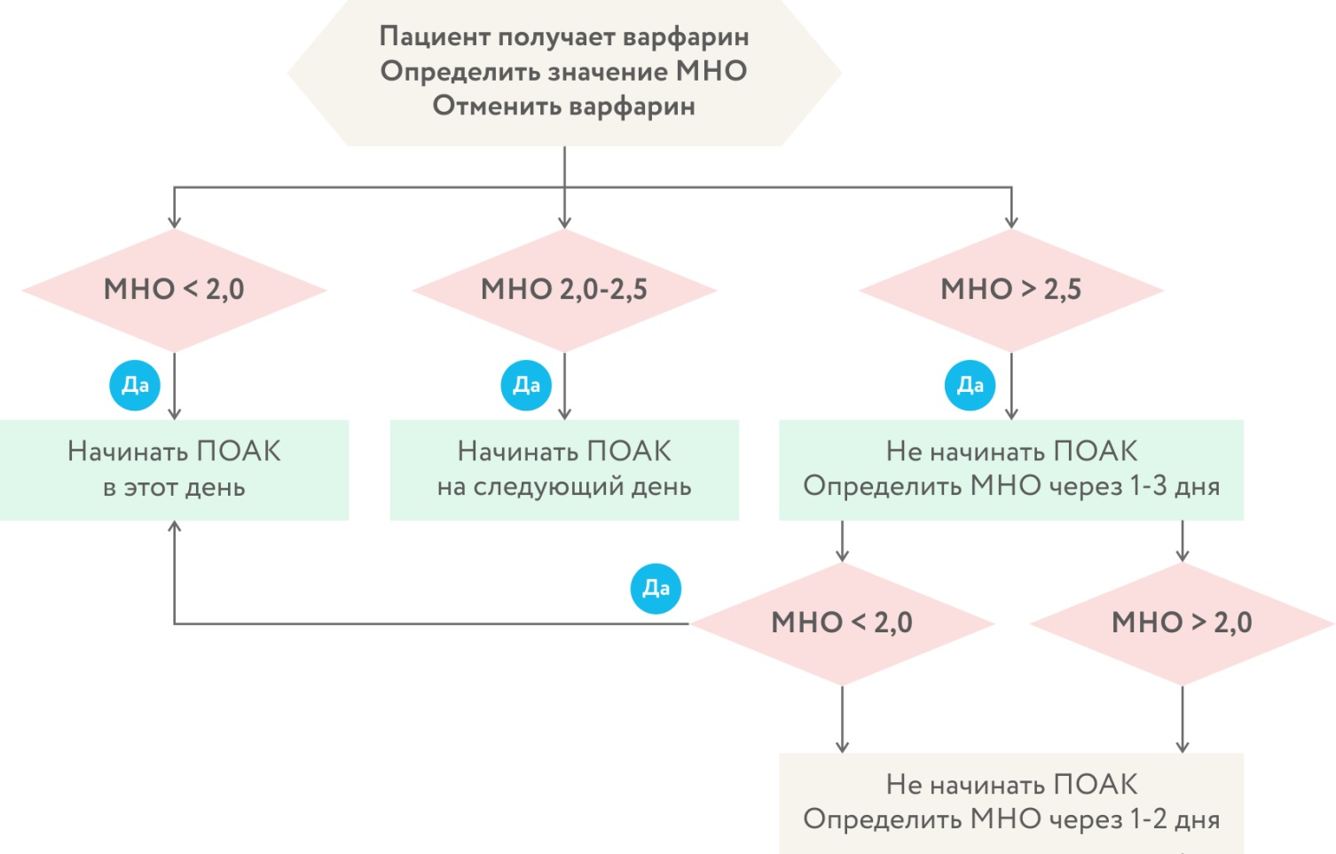
Алгоритм смены антикоагулянта при терапии АВК

Slide 19
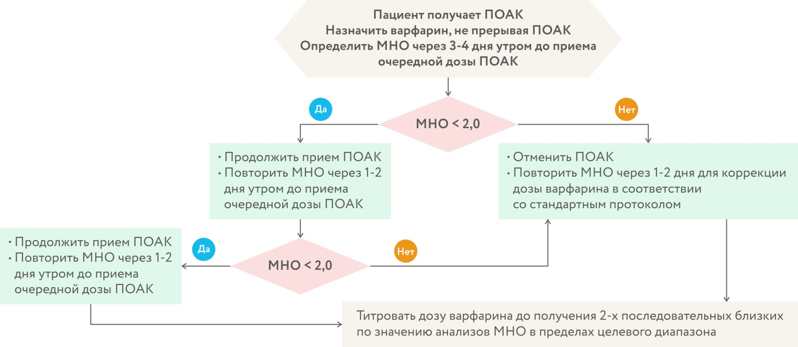
Алгоритм смены антикоагулянта при терапии ПОАК

Slide 20
Нефармакологические методы профилактики тромбоэмболических осложнений
Рекомендации | УДД/УУР | ЕОК
Возможность закрытия ушка ЛП с помощью окклюдера рекомендована отдельной категории пациентов с ФП с абсолютными противопоказаниями к приему антикоагулянтной терапии | 2A | IIbB
После выполнения хирургической изоляции или окклюзии ушка ЛП пациенту с ФП и высоким риском инсульта рекомендовано рассмотреть продолжение приема антикоагулянтов | 2A | IB
Хирургическое ушивание или резекция ушка ЛП рекомендовано пациентам с ФП, которым планируется открытое кардиохирургическое вмешательство | 2B | IIbB
Хирургическое ушивание или резекция ушка ЛП рекомендовано пациентам, которым планируется торакоскопическое лечение ФП | 2A | IIbB
После проведенной хирургической резекции или ушивания ушка ЛП у пациентов с ФП и высоким тромбоэмболическим риском рекомендовано продолжение антикоагулянтной терапии неопределенно долго | 2A | IB

Slide 21
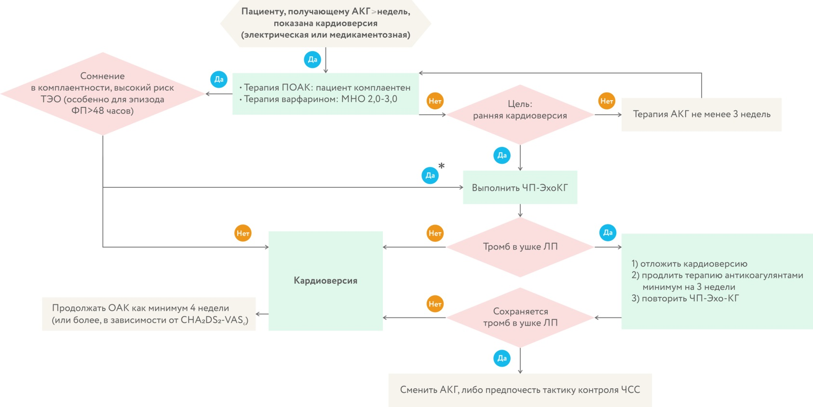
Антикоагулянтная терапии у пациентов с фибрилляцией предсердий при кардиоверсии
(адекватной антикоагуляции не менее 3 недель)

Slide 22
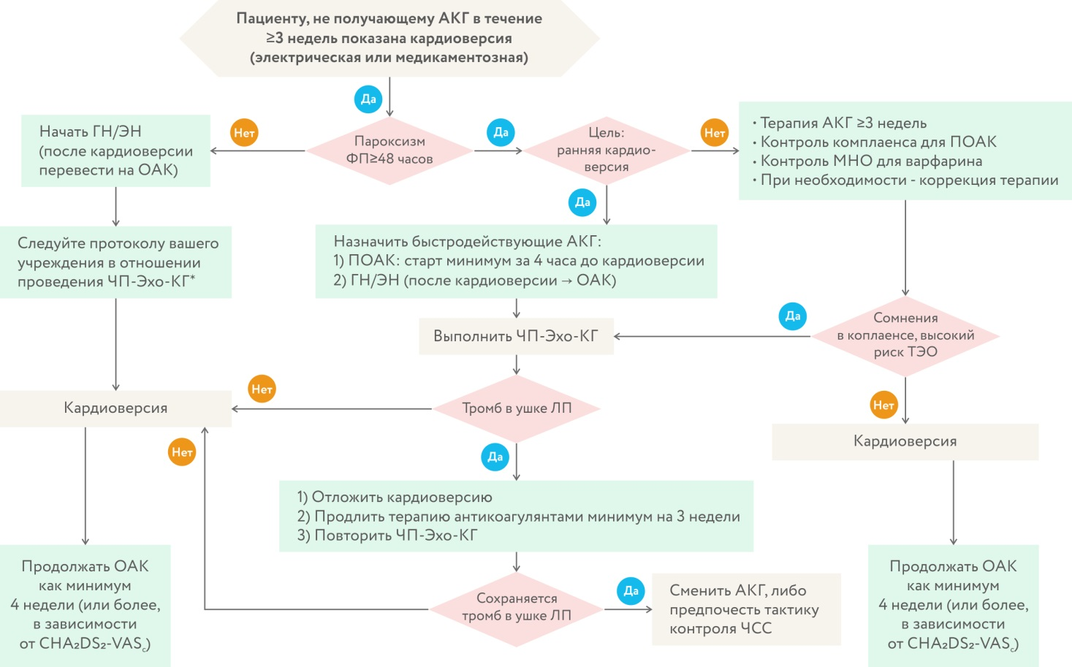
Антикоагулянтная терапии у пациентов с фибрилляцией предсердий при кардиоверсии («наивные» пациенты)

Slide 23
Рекомендации по антикоагулянтной терапии при проведении кардиоверсии
Рекомендации | УДД/УУР | ЕОК
В случае планирования кардиоверсии всем пациентам, которые не получают антикоагулянты, рекомендовано как можно быстрее начать терапию эноксапарином натрия или гепарином натрия в дозах, одобренных для лечения венозного тромбоза, или ПОАК. | 2A | IВ
Если длительность эпизода ФП составляет 48 часов и более, либо если продолжительность эпизода нарушения ритма неизвестна, рекомендовано проводить антикоагулянтную терапию перед кардиоверсией не менее 3 недель. С этой целью рекомендовано использовать пероральные антикоагулянты — варфарин (МНО 2,0–3,0) или ПОАК. Начало терапии варфарином рекомендовано сочетать с лечением гепарином натрия или эноксапарином натрия в дозах, рекомендованных для лечения венозного тромбоза до достижения МНО целевого диапазона. Антикоагулянтная терапия показана независимо от индекса CHA2DS2-VASc и метода восстановления синусового ритма (медикаментозного или электрического). | 2A | IВ
Если планируется кардиоверсия в связи с эпизодом ФП длительностью менее 48 часов пациенту, который не получает антикоагулянтную терапию, рекомендовано как можно быстрее начать введение гепарина натрия или эноксапарина натрия в дозах, одобренных для лечения венозного тромбоза. | 3B | IВ
После проведения любой кардиоверсии рекомендовано продолжить антикоагулянтную терапию в течение как минимум 4-х недель. Если исходно назначались гепарин и его производные, рекомендовано перевести пациента на пероральные антикоагулянты. | 4C | IВ

Slide 24
Рекомендации по антикоагулянтной терапии при проведении кардиоверсии
Рекомендации | УДД/УУР | ЕОК
По истечении 4 недель после кардиоверсии рекомендовано принять решение о необходимости постоянной антикоагулянтной терапии, основываясь на риске ТЭО (шкала CHA2DS2-VASc). У пациентов с высоким риском ТЭО (для мужчин 2 и более баллов по шкале CHA2DS2-VASc и для женщин 3 и более баллов по шкале CHA2DS2-VASc), а также у пациентов, имевших когда-либо внутрисердечный тромб, терапию пероральными антикоагулянтами рекомендовано продолжать неопределенно долго — даже в случае сохранения синусового ритма после кардиоверсии. | 4C | IВ
При кардиоверсии у пациентов с трепетанием предсердий рекомендуется такая же схема антикоагулянтной терапии, как и у пациентов с ФП. | 3A | IС
В качестве альтернативы длительной антикоагуляции перед кардиоверсией рекомендовано исключение наличия тромба в левом предсердии и его ушке с помощью чреспищеводной эхокардиографии на фоне предварительно созданного терапевтического уровня антикоагуляции. | 2A | IВ
Если при чреспищеводной эхокардиографии выявлен тромб в левом предсердии, кардиоверсию выполнять не рекомендовано. | 2A | IВ
Если при повторной чреспищеводной эхокардиографии тромб не выявляется, рекомендовано провести кардиоверсию и продолжить антикоагулянтную терапию | 2A | IВ
У пациентов с длительностью эпизода ФП менее 48 часов рекомендовано рассмотреть возможность выполнения ранней кардиоверсии без проведения ЧПЭхоКГ. | 2B | IIbB
Прямые пероральные антикоагулянты (апиксабан, дабигатрана этексилат, ривароксабан) не рекомендовано использовать для антикоагулянтной поддержки кардиоверсии у пациентов с механическим протезом клапана сердца. | 2A | III C

Slide 25
Принятия решения о начале или возобновлении терапии антикоагулянтами у пациента с ишемическим инсультом
Рекомендации | УДД/УУР | ЕОК
Пациентам с ФП не рекомендуется назначение гепарина и его производных сразу после ишемического инсульта | 2A | IIIA
У пациентов с ФП, перенесших ишемический инсульт (ИИ) или транзиторную ишемическую атаку (ТИА) на фоне антикоагулянтной терапии, рекомендовано оценить и оптимизировать приверженность к лечению | 5C | IIaC
Пациентам, получающим пероральные антикоагулянты в случае развития симптомов острого инсульта рекомендовано проведение нейровизуализации (компьютерной томографии/магнитно-резонансной томографии головного мозга) | 5С | IIaC
Длительность прерывания антикоагулянтнов (от 1–3–12 дней) рекомендуется определить решением мультидисциплинарного консилиума (врач-невролог, врач-кардиолог, специалист по нейровизуализации) на основе оценки риска повторного ишемического инсульта и кровотечения | 3B | IIaC
Пациентам с ФП, перенесшим ишемический инсульт, до начала или возобновления терапии пероральными антикоагулянтами рекомендовано рассмотреть назначение ацетилсалициловой кислоты** (при отсутствии противопоказаний) | 2B | IIaB
Пациентам с ФП и острым ишемическим инсультом, возникшим на фоне активной АКТ, не рекомендовано проведение системного тромболизиса на фоне активной антикоагулянтной терапии | 3B | IIIC
Пациентам, перенесшим инсульт, рекомендовано назначение ПОАК, а не варфарина
Назначение комбинированной терапии пероральными антикоагулянтами и ингибиторами агрегации тромбоцитов пациентам с ФП после ишемического инсульта или ТИА не рекомендовано | 2B | IIIB
После внутричерепного кровоизлияния у пациентов с ФП возобновление терапии пероральными антикоагулянтами может быть рекомендовано через 4–8 недель при условии устранения причины кровотечения и коррекции факторов риска | 2B | IIbB

Slide 26
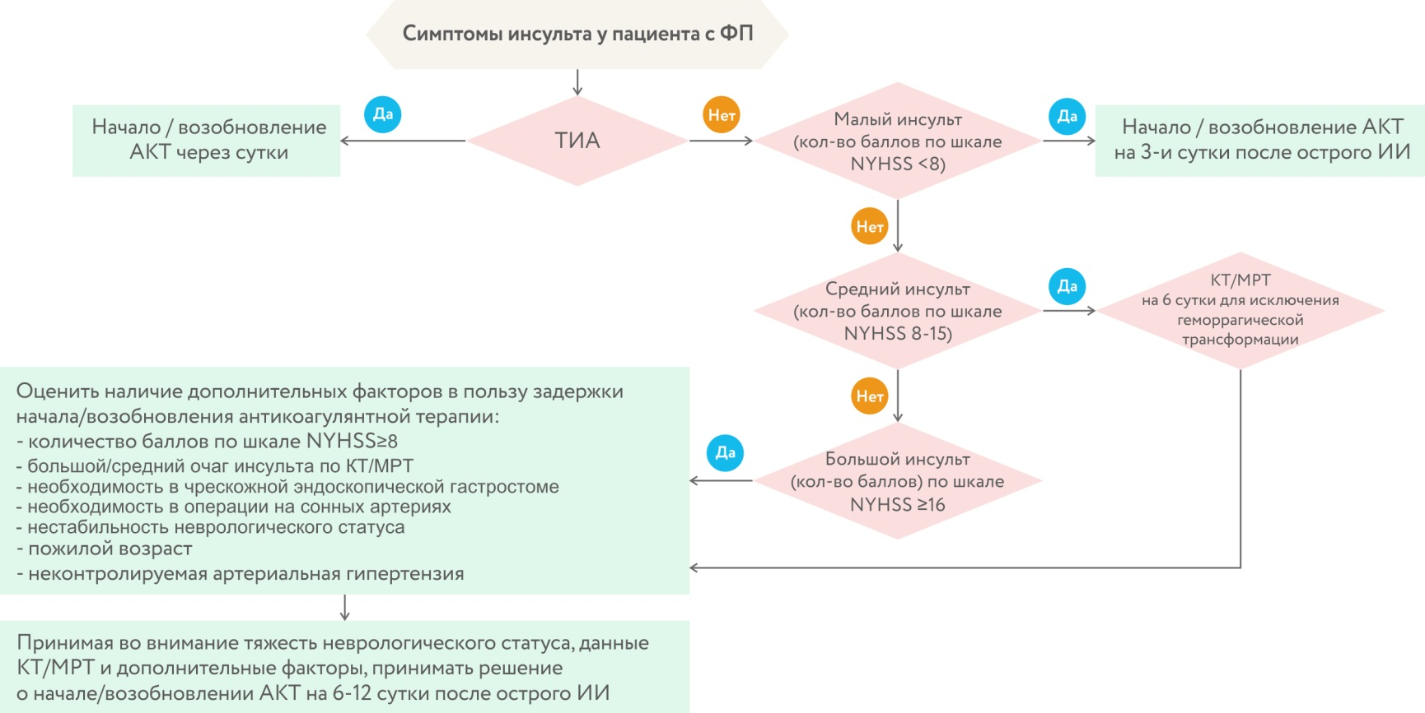
Принятия решения о начале или возобновлении терапии антикоагулянтами у пациента с ишемическим инсультом

Slide 27
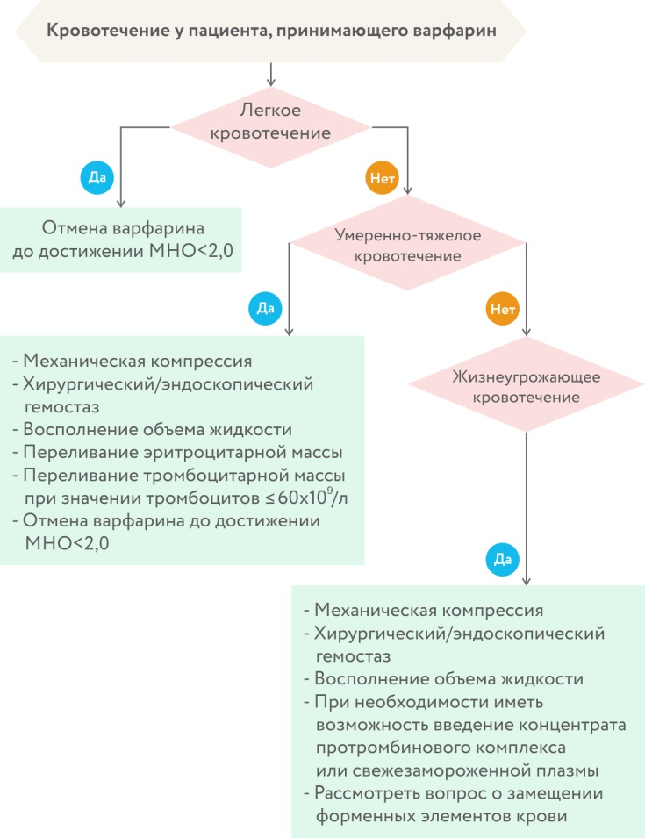
Ведения пациентов с фибрилляцией предсердий, принимающих антикоагулянты при возникновении кровотечения
Рекомендации | УДД/УУР | ЕОК
В случае развития кровотечения у пациентов, принимающих любой антикоагулянт, рекомендовано оценить уровень гемоглобина, гематокрита, количество тромбоцитов, определить уровень креатинина крови с расчетом клиренса креатинина по формуле Кокрофта — Голта | 5С | IIaB
В случае развития кровотечения у пациентов, принимающих АВК, рекомендовано определить значение МНО | 5C | IIaB
Рекомендована оценка возможности возобновления антикоагулянтной терапии после эпизода кровотечения с участием всех заинтересованных специалистов | 3A | IIaB
Всем пациентам с артериальной гипертонией и ФП рекомендован контроль уровня артериального давления, что позволяет снизить риск кровотечений | 4C | IIaB
Рутинное определение генетически обусловленной чувствительности к варфарину не рекомендовано | 1B | IIIB

Slide 28
Ведения пациентов с фибрилляцией предсердий, принимаю- щих антикоагулянты при возникновении кровотечения
Рекомендации | УДД/УУР | ЕОК
В случае развития кровотечения у пациентов, принимающих ПОАК, рекомендовано выяснить время приема последней дозы препарата | 5C | IC
Пациентам с ФП, имеющим симптомы острого клинически значимого кровотечения, рекомендовано прервать терапию пероральными антикоагулянтами до устранения причины кровотечения | 5C | IC
Принимающим дабигатрана этексилат пациентам в случае жизнеугрожающего кровотечения или потребности в экстренном хирургическом вмешательстве рекомендовано ввести идаруцизумаб | 3B | IIaB
Пациентам с высоким риском желудочно-кишечного кровотечения рекомендовано предпочесть АВК или другой ПОАК, а не дабигатрана этексилат 150 мг 2 раза в сутки и ривароксабан 20 мг в сутки | 1A | IIaB
Рекомендовано обсуждать отказ от употребления алкоголя с пациентами, получающими терапию пероральными антикоагулянтами | 5C | IIaC

Slide 29
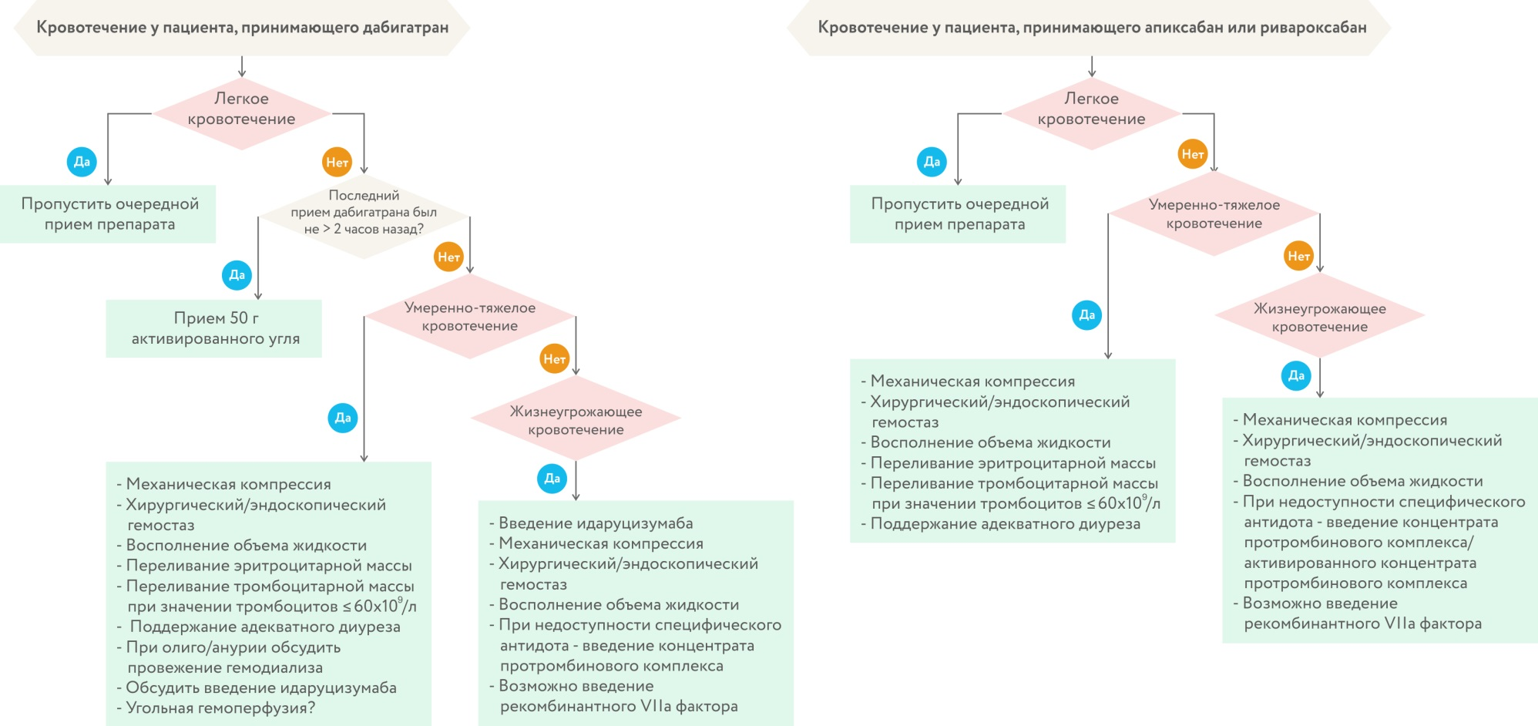
Ведения пациентов с фибрилляцией предсердий, принимаю-щих антикоагулянты при возникновении кровотечения

Slide 30
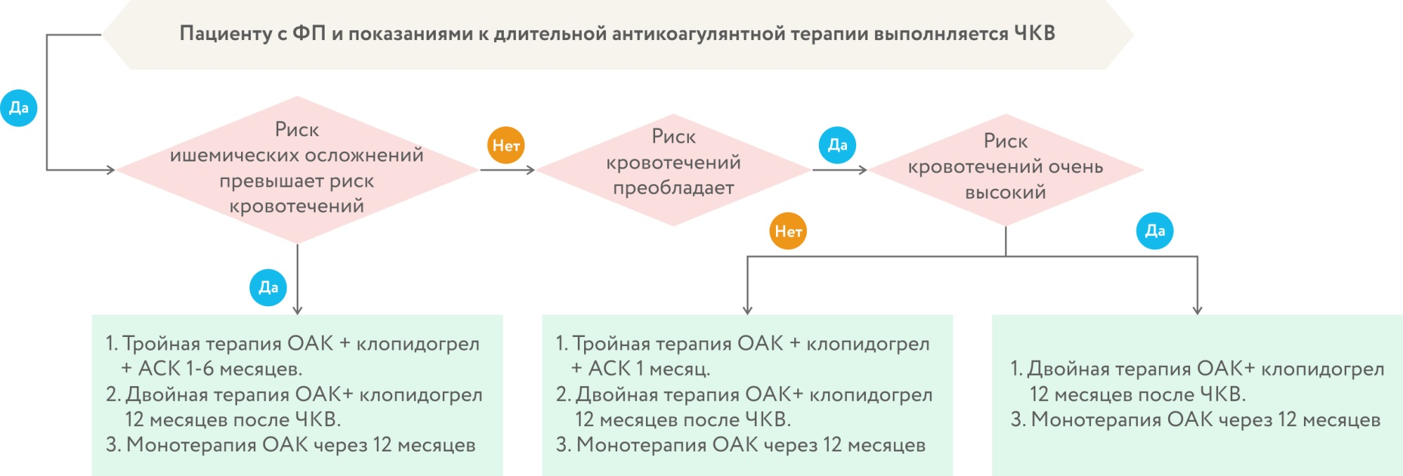
Выбора режима антитромботической терапии после ЧКВ у пациентов с ФП и показаниями к длительной антикоагулянтной терапии
Риск ишемических осложнений высокий у пациентов с ОКС, тромбозом стента на фоне адекватной терапии в анамнезе, а также при наличии особенностей коронарной анатомии и проведенной процедуры ЧКВ, которые могут увеличивать риск инфаркта миокарда.

Slide 31
Рекомендации по комбинированной терапии пероральными антикоа-гулянтами и ингибиторами агрегации тромбоцитов у пациентов с ФП
Рекомендации | УДД/УУР | ЕОК
После планового чрескожного коронарного вмешательства пациентам с ФП и высоким риском инсульта рекомендовано рассмотреть назначение тройной антитромботической терапии (пероральные антикоагулянты в сочетании с ацетилсалициловой кислотой и клопидогрелем) на 1 месяц независимо от типа стента | 3B | IIaB
При ОКС у пациентов с ФП и высоким риском инсульта, которым проводится ЧКВ со стентированием, рекомендовано назначение тройной антитромботической терапии (пероральные антикоагулянты в сочетании с ацетилсалициловой кислотой и клопидогрелем) на срок 1–6 месяцев | 2B | IIa С
Двойная антитромботическая терапия пероральным антикоагулянтом в сочетании с клопидогрелом 75 мг в сутки как альтернатива тройной антитромботической терапии рекомендована, когда риск геморрагических осложнений намного превышает риск ишемических осложнений | 2B | IIbС
Всем пациентам, которым выполняется ЧКВ со стентированием, перипроцедурно рекомендовано назначение ацетилсалициловой кислоты и клопидогреля | 5C | IC
Пациентам с ФП и показаниями к тройной антитромботической терапии рекомендовано предпочесть назначение ПОАК, а не варфарина | 2A | IIaA
Если пациент получает АВК в комбинации с ацетилсалициловой кислотой и клопидогрелом, рекомендовано поддерживать уровень МНО в нижнем пределе терапевтического диапазона 2,0–2,5 | 3B | IIaB
Через 12 месяцев после ЧКВ пациентам с ФП рекомендован переход на монотерапию пероральными антикоагулянтами | 2A | IIaB
ПОАК в комбинации с ацетилсалициловой кислотой и/или клопидогрелом рекомендовано назначать в дозах, одобренных для профилактики инсульта | 2B | IIbB
Тикагрелор и прасугрел не рекомендовано использовать в составе тройной антитромботической терапии в комбинации с ацетилсалициловой кислотой и пероральным антикоагулянтом | 2B | IIIC

Slide 32
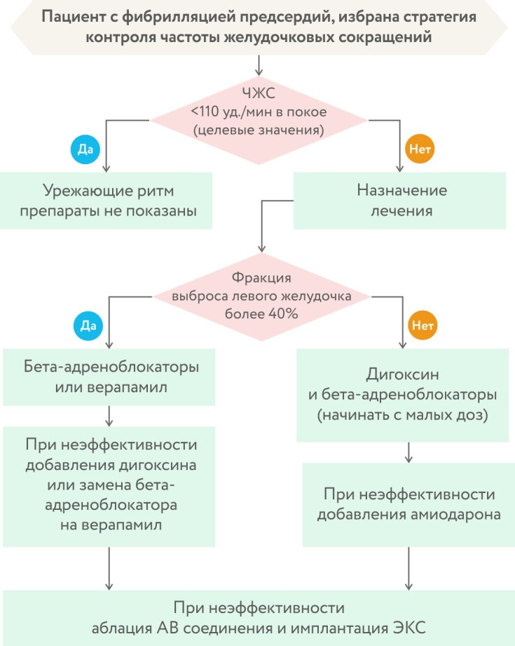
Контроль частоты сердечных сокращений при БЕССИМПТОМНОЙ ФП
Рекомендации | УДД/УУР | ЕОК
Для контроля частоты желудочкового ритма во время ФП рекомендовано применение бета-адреноблокаторов, дигоксина и селективных блокаторов кальциевых каналов с прямым влиянием на сердце (Верапамил/ Дилтиазем) | 1A | IA
Индивидуальный выбор препарата и его суточной дозы для контроля частоты ритма желудочков при ФП рекомендуется ориентировать на достижение целевых значений ЧСС: при полном отсутствии симптомов аритмии частота желудочковых сокращений в состоянии покоя должна быть не выше 110 ударов в минуту; при наличии симптомов, связанных с аритмией, — не выше 80 ударов в минуту (также в состоянии покоя) | 3A | IIaB
Бета-адреноблокаторы, дигоксин, дилтиазем или верапамил рекомендуются для контроля ЧСС при ФП у пациентов с нормальной или незначительно сниженной сократительной функцией левого желудочка (фракция выброса (ФВ) левого желудочка (ЛЖ) ≥40%) | 5C | IB

Slide 33
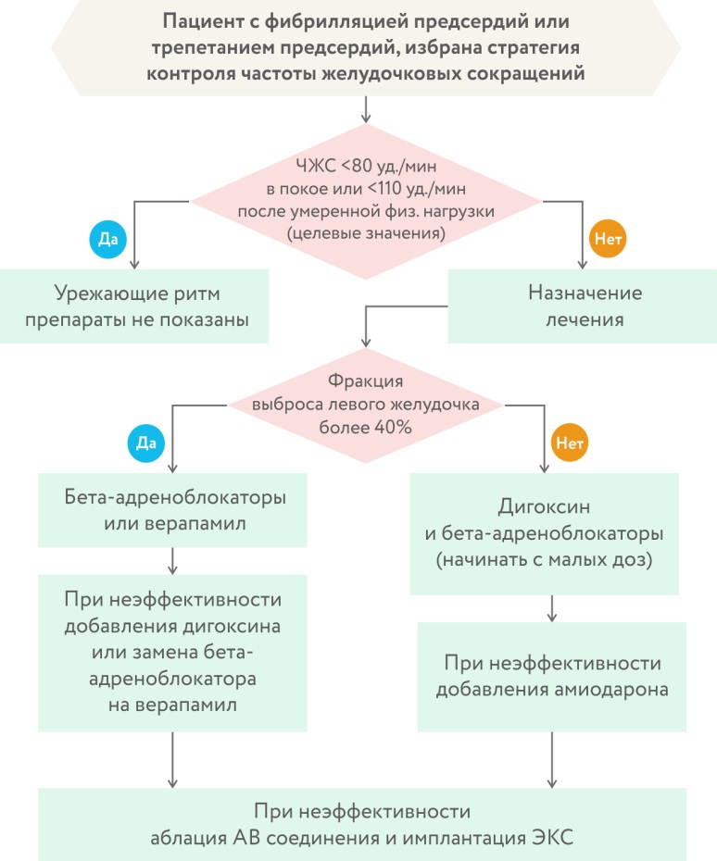
Контроль частоты сердечных сокращений при СИМПТОМНОЙ ФП
Рекомендации | УДД/УУР | ЕОК
Бета-адреноблокаторы и дигоксин рекомендуются для контроля ЧСС при ФП у пациентов со сниженной сократительной функцией левого желудочка (ФВ ЛЖ <40%) | 5C | IB
Применение комбинаций различных препаратов, влияющих на частоту желудочкового ритма при ФП, рекомендовано в случаях, когда при использовании одного лекарственного препарата не удается достичь целевых значений ЧСС | 2A | IB
При неэффективности или невозможности использования других ритм-урежающих препаратов, а также пациентам с нестабильной гемодинамикой или значительно сниженной ФВ ЛЖ рекомендовано применение амиодарона для контроля частоты сердечных сокращений | 2A | IIbB
Применение верапамила, дилтиазема и дигоксина для контроля частоты ритма при пароксизмальной либо персистирующей ФП/ТП не рекомендовано пациентам с синдромом Вольфа — Паркинсона — Уайта (ВПУ), поскольку они могут улучшать проведение по дополнительному пути проведения | 2A | IIIA

Slide 34
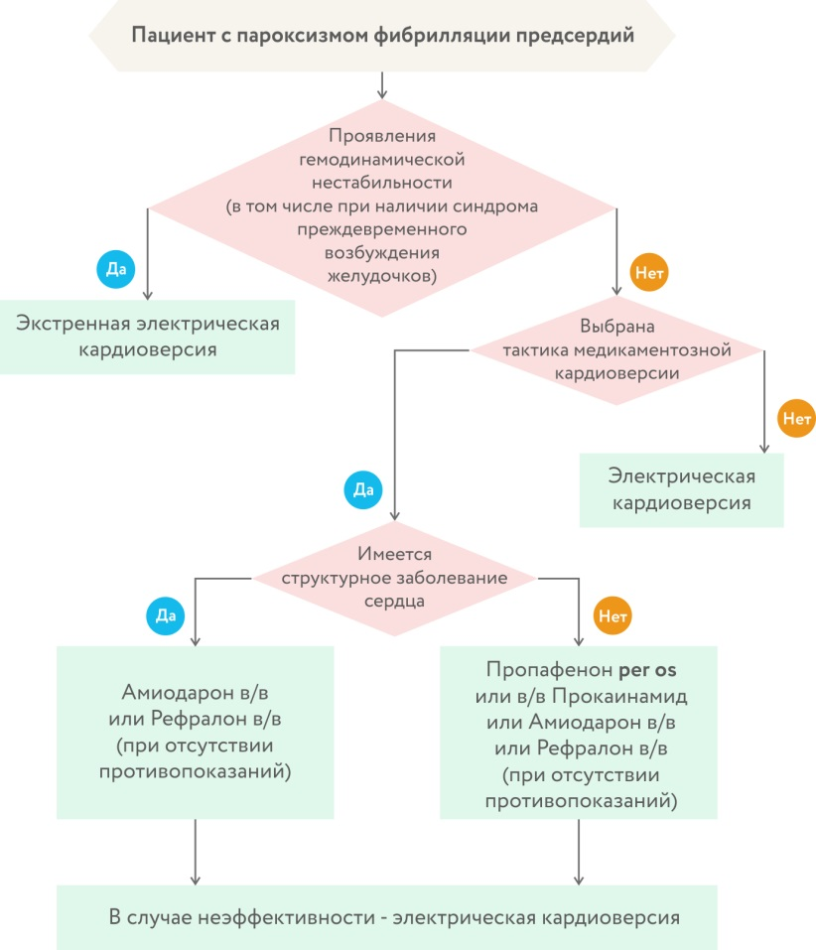
Восстановление синусового ритма
Рекомендации | УДД/УУР | ЕОК
Экстренная наружная электрическая кардиоверсия (дефибриляция) рекомендована при ФП, сопровождающейся острыми нарушениями гемодинамики (симптомная артериальная гипотензия, синкопальное/пресинкопальное состояние, признаки острой ишемии миокарда, отек легких/острая сердечная недостаточность) с целью незамедлительного восстановления синусового ритма | 5С | IB
Восстановление синусового ритма для устранения клинических проявлений ФП рекомендовано при плохой субъективной переносимости аритмии, при невозможности адекватного контроля частоты желудочковых сокращений и в ситуациях, когда адекватный контроль частоты желудочковых сокращений не сопровождается улучшением состояния (например, сохраняются выраженные симптомы ФП или развиваются клинические проявления сердечной недостаточности) | 2A | IB
Для планового восстановления ритма у пациентов с ФП рекомендуется применение медикаментозной или электрической кардиоверсии | 3B | IIaC
Частая и сверхчастая электрокардиостимуляция предсердий рекомендована для купирования типичного трепетания предсердий, но не ФП | 3B | IC

Slide 35
Медикаментозная кардиоверсия
Рекомендации | УДД/УУР | ЕОК
Пациентам с редкими пароксизмами ФП, не принимающим поддерживающей ААТ, без сопутствующего структурного заболевания сердца или ишемической болезни сердца (ИБС), при условии продолжительности аритмии менее 48 часов для восстановления синусового ритма может быть рекомендован однократный самостоятельный пероральный прием пропафенона в дозе 450–600 мг | 4C | IIaB
Внутривенное введение пропафенона рекомендовано для купирования ФП продолжительностью до 48 часов у пациентов, не имеющих противопоказаний к применению препарата | 2A | IА
Внутривенное введение прокаинамида рекомендовано для купирования ФП продолжительностью до 48 часов у пациентов, не имеющих противопоказаний к применению препарата | 2A | IС
Внутривенное введение амиодарона рекомендовано для купирования ФП продолжительностью до 48 часов, у пациентов, не имеющих противопоказаний к применению препарата | 1A | IА
Внутривенное введение 4-Нитро-N-[(1RS)-1-(4-фторфенил)-2-(1-этилпиперидин-4-ил)этил] бензамида гидрохлорида рекомендовано для купирования ФП любой продолжительности, в том числе персистирующей и длительно персистирующей форм аритмии, у пациентов, не имеющих противопоказаний к применению препарата | 2A | -

Slide 36
Электрическая кардиоверсия
Рекомендации | УДД/УУР | ЕОК
Плановая электрическая кардиоверсия с целью купирования аритмии рекомендуется при неэффективности ААП, противопоказании к их применению, а также в случае, если лечащий врач и пациент отдают предпочтение этому способу восстановления ритма | 5C | IС
Предварительное назначение амиодарона, соталола или пропафенона рекомендовано рассматривать для повышения эффективности электрической кардиоверсии и профилактики рецидивов ФП | 2B | IIaB
Проведение неотложной кардиоверсии для купирования аритмии рекомендуется пациентам с ФП и синдромом преждевременного возбуждения желудочков при наличии высокой частоты ритма желудочков и нестабильной гемодинамики | 4C | IC
Профилактика инсульта у пациентов с ФП/ТП при проведении кардиоверсии
При любом способе восстановления синусового ритма, в срокии до 48 часов от начала пароксизма ФП, пациенту, который не получает антикоагулянтную терапию, рекомендовано как можно быстрее начать введение гепарина натрия или эноксапарина натрия в дозах, одобренных для лечения венозного тромбоза | 3B | IIaB

Slide 37
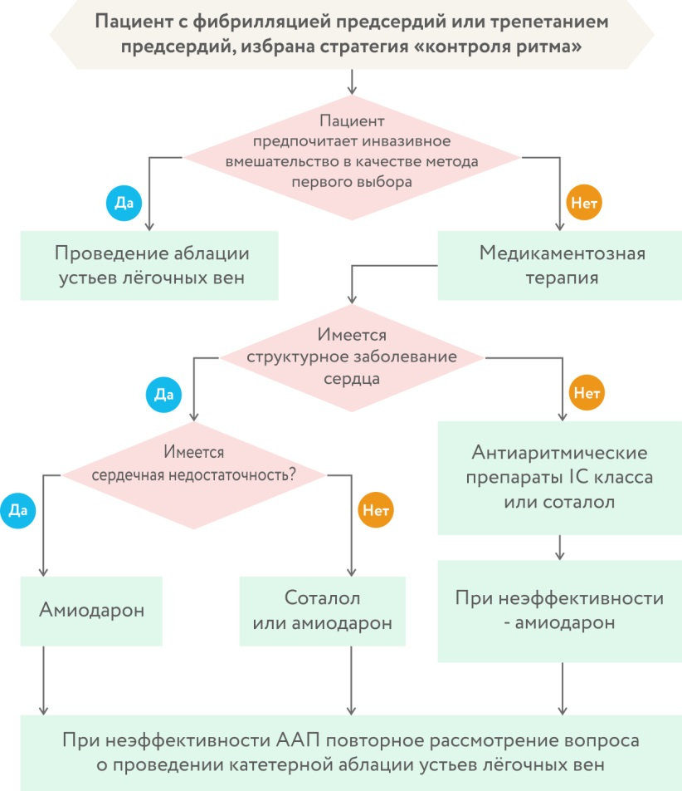
Профилактика рецидивов фибрилляции предсердий
Рекомендации | УДД/УУР | ЕОК
Назначение ингибиторов ангиотензин-превращающего фермента (АПФ) и антагонистов ангиотензина II рекомендовано для профилактики ФП пациентам с СН и сниженной ФВ ЛЖ | 1A | IIaB
Назначение ингибиторов АПФ и антагонистов ангиотензина II рекомендовано с целью профилактики ФП пациентам с АГ, особенно при наличии гипертрофии ЛЖ | 1A | IIaB
Назначение ингибиторов АПФ или антагонистов ангиотензина II не рекомендуются для вторичной профилактики ФП пациентам, не имеющим АГ и СН | 1B | IIIB
Пациентам, длительно принимающим ААТ, рекомендовано периодическое прохождение обследования с проведением ЭКГ, ЭхоКГ, стресс-ЭхоКГ для подтверждения соответствия критериям безопасного выбора ААП | 4C | IB
Для более успешного поддержания синусового ритма кроме назначения ААП рекомендовано контролировать факторы риска сердечно-сосудистых осложнений (СН, артериальная гипертония (АГ), сахарный диабет (СД), индекс массы тела и т.д.) и возможные провоцирующие факторы ФП — стресс, алкоголь, физические перегрузки, электролитные сдвиги, тиреотоксикоз | 1A | IIaB

Slide 38
Рекомендации по профилактике пароксизмов ФП/ТП
Рекомендации | УДД/УУР | ЕОК
Длительная медикаментозная ААТ рекомендуется для контроля ритма у пациентов с симптоматичной рецидивирующей ФП, персистирущей формой ФП после кардиоверсии и у пациентов после абляции ФП/ТП в течение первых 3 месяцев или неопределенно долго (как составляющая часть гибридного подхода) | 2A | IВ
У пациентов без структурных заболеваний сердца профилактику рецидивов ФП рекомендовано начинать с бета-адреноблокаторов, особенно когда аритмия четко связана с психическим или физическим напряжением | 2A | IВ
У пациентов без структурного заболевания сердца для профилактики рецидивов ФП рекомендуется назначение антиаритмических препаратов I и III класса: пропафенона, лаппаконитина гидробромида, Диэтиламинпропионил-этоксикарбонил- аминофенотиазина, соталола. | 2A | IB
Назначение амиодарона с целью профилактики рецидивов ФП у пациентов без структурных заболеваний сердца рекомендовано при невозможности использования или неэффективности бета-адреноблокаторов, пропафенона, лаппаконитина гидробромида, Диэтиламинпропионил-этоксикарбонил- аминофенотиазина, соталола | 1A | IВ
С целью профилактики рецидивов ФП пациентам с ИБС рекомендовано назначение соталола | 1A | IA
Назначение амиодарона с целью профилактики ФП рекомендовано пациентам с ИБС при неэффективности соталола | 1A | IA
С целью профилактики ФП пациентам с СН рекомендовано назначение амиодарона | 2B | IА
Назначение ААП I класса не рекомендован пациентам с признаками структурного поражения сердца, в том числе при наличии СН, при снижении ФВ ЛЖ до 40% и менее, а также при гипертрофии миокарда (толщина стенок ЛЖ 15 мм и более, по данным ЭхоКГ), так как препараты данной группы способны потенцировать возникновение жизнеугрожающих желудочковых аритмий. | 1A | IIIA
Пациентам, длительно принимающим ААТ, рекомендован регулярный контроль длительности интервалов PQ, QRS, QT и частоты сердечных сокращений с помощью ЭКГ и холтеровского мониторирования ЭКГ для оценки возможного риска проаритмического действия ААП и своевременного выявления клинически значимых нарушений проводимости и/или дисфункции синусового узла, обусловленных действием ААП | 4C | IВ

Slide 39
Катетерная абляция при фибрилляции и трепетанию предсердий
Рекомендации | УДД/УУР | ЕОК
Катетерная абляция пароксизмальной ФП рекомендуется пациентам, которые имеют симптоматические рецидивы ФП на фоне ААТ, а также предпочитают дальнейший контроль ритма. Выполнение процедуры рекомендовано проводить в опытном центре врачом, который получил соответствующую подготовку | 2B | IA
Выполнение абляции аритмогеннх зон типичного трепетания предсердий рекомендовано для профилактики рецидивов трепетания предсердий в рамках процедуры абляции ФП, если оно документировано ранее или выявлено во время абляции ФП | 4C | IIaB
Катетерная абляция ФП рекомендована в качестве способа лечения первой линии для профилактики рецидивов ФП и улучшения симптомов отдельным пациентам с симптоматической пароксизмальной ФП в качестве альтернативы антиаритмической лекарственной терапии, с учетом выбора пациента, соотношения эффективности и риска | 2A | IIaB
В качестве катетерного лечения ФП рекомендуется проводить антральную изоляцию легочных вен, которую выполняют с использованием криобаллонной и радиочастотной энергии (в том числе электродами с измерением силы прилегания), а также трехмерных навигационных систем картирования. | 2A | IB

Slide 40
Катетерная абляция при фибрилляции и трепетанию предсердий
Рекомендации | УДД/УУР | ЕОК
Абляция при ФП рекомендована симптоматичным пациентам с ФП и сердечной недостаточностью со сниженной фракцией выброса для улучшения симптомов и функции сердца, когда в качестве причины сердечной недостаточности предполагается тахизависимая (аритмогенная) кардиомиопатия | 1A | IIaC
Абляция ФП рекомендована в качестве более предпочтительной стратегии по сравнению с имплантацией ЭКС пациентам с ФП и сопутствующей брадикардией | 4C | IIaC
Абляция кава-трикуспидального перешейка с интраоперационным достижением двунаправленный блок проведения импульса в области перешейка сердца при лечении типичного ТП рекомендуется пациентам с неэффективной антиаритмической лекарственной терапией или в качестве первой линии лечения с учетом предпочтений пациента | 4C | IB
Если трепетание предсердий было зарегистрировано до абляции ФП, абляция кава-трикуспидального перешейка рекомендована в рамках процедуры катетерной абляции ФП | 4C | IIaC

Slide 41
Хирургические методы лечения фибрилляции предсердий
Рекомендации | УДД/УУР | ЕОК
Мини-инвазивное (торакоскопическое) вмешательство с эпикардиальной изоляцией легочных вен и задней стенки ЛП рекомендовано пациентам с симптоматичной ФП, когда не удалась катетерная абляция. Решения по таким пациентам должна принимать группа специалистов по ФП (AF Heart Team) | 2B | IIaB
Хирургическое лечение с помощью мини-инвазивного подхода, выполняемое обученным хирургом в опытном центре, рекомендовано в качестве варианта лечения пациентов с симптомными персистирующими формами ФП или после неэффективной катетерной абляции. Решения по таким пациентам должна принимать группа специалистов по ФП (AF Heart Team) | 3B | IIaC
Хирургический «лабиринт» (биатриальный) рекомендован пациентам, переносящим операцию на сердце (АКШ, клапанные пороки сердца), для облегчения симптомов, связанных с ФП; при этом необходимо сопоставление дополнительного риска процедуры и преимущества контроля ритма | 3B | IIaB
Сопутствующая биатриальная операция «лабиринт» или изоляция легочных вен рекомендована бессимптомным пациентам с ФП, переносящим операцию на сердце по поводу клапанных пороков или ИБС | 3B | IIbC

Slide 42
Модификация атриовентрикулярного соединения
Рекомендации | УДД/УУР | ЕОК
Абляция атриовентрикулярного узла для контроля ЧСС рекомендована, если частота желудочкового ритма не контролируется лекарственными средствамии, не удается предупредить рецидивы ФП с помощью антиаритмических препаратов или последние вызывают серьезные побочные эффекты, а катетерная или хирургическая абляция ФП не показана, оказалась неэффективной или ее возможность была отвергнута | 2B | IIaB
Абляция атриовентрикулярного узла рекомендована определенной группе пациентов с постоянной формой ФП и показаниями к ресинхронизирующей терапии (сердечная недостаточность III–IV функциональных классов по NYHA, несмотря на оптимальную медикаментозную терапию, фракции выброса ЛЖ ≤35%, продолжительность комплекса QRS ≥130 мс) | 4C | IIaB
Абляция атриовентрикулярного узла рекомендована определенной группе больных, не ответивших на ресинхронизацию, у которых высокая ЧЖС при ФП не позволяет проводить эффективную бивентрикулярную стимуляцию, а амиодарон не эффективен или противопоказан | 5C | IIaС
Бивентрикулярная стимуляция рекомендована пациентам с любой формой ФП, резко сниженной функцией ЛЖ (ФВ ≤35%) и тяжелой сердечной недостаточностью (III–IV функциональный класс по NYHA) после абляции атриовентрикулярного узла | 5C | IIaС
Абляция атриовентрикулярного узла для контроля ЧСС рекомедована, если предполагается аритмогенная кардиомиопатия и частота желудочкового ритма не контролируется лекарственными средствами, а прямая абляция ФП не показана, оказалась неэффективной или ее возможность отвергнута | 5C | IIbС
Абляции атриовентрикулярного узла с последующей ресинхронизацией рекомендована пациентам с постоянной ФП, фракцией выброса ЛЖ ≤35% и сердечной недостаточностью I–II функциональных классов по NYHA на фоне оптимальной лекарственной терапии по контролю ЧСС, если медикаментозное лечение недостаточно эффективно или вызывает побочные реакции | 5C | IIbС

Slide 43
Антикоагулянтная терапия в периоперационный период
Рекомендации | УДД/УУР | ЕОК
Дооперационный этап
Перед кардиоверсией и/или выполнением катетерной абляции ФП/ТП рекомендуется использование профилактической антикоагулянтной терапии | 2A | IB
Пациентам, получающим антикоагулянтную терапию варфарином или дабигатраном этексилат в целевых дозах, рекомендуется выполнение процедуры абляции без отмены варфарина или дабигатрана этексилата | 2B | IА
Пациентам, получающим антикоагулянтную терапию ривароксабаном в целевых дозах, рекомендуется выполнение процедуры абляции без отмены ривароксабана | 2B | IB
Пациентам, получающим перед катетерной абляцией терапию ПОАК, рекомендована отмена одной или двух доз препарата перед абляцией ФП с возобновлением приема после абляции | 2B | IIaB
Выполнение катетерной абляции пациентам на фибрилляции предсердий, получавших антикоагулянтную терапию в течение 3 недель или более, рекомендовано после проведения среспищеводной эхокардиографии (ЧПЭхоКГ) | 5C | IIaС
Пациентам, которым невозможно выполнение ЧПЭхоКГ, для выявления тромбоза предсердий рекомендовано использование внутрисердечной эхокардиографии и/или КТ ангиографии левого предсердия | 2A | IIaС

Slide 44
Антикоагулянтная терапия в периоперационный период
Рекомендации | УДД/УУР | ЕОК
Интраоперационнный этап
Во время процедуры катетерной абляции фибрилляции предсердий рекомендовано введение гепарина натрия до или непосредственно после транссептальной пункции. Рекомендованная длительность АВС должна поддерживаться на уровне не менее 300 секунд | 2A | IB
Для инактивации гепарина натрия после катетерной абляции фибрилляции предсердий рекомендовано введение протамина сульфат | 4C | IIaB
Послеоперационный этап
У пациентов, не получавших антикоагулянтную терапию перед катетерной абляцией ФП и у которых после абляции планируется назначение варфарина или ПОАК, в качестве «моста» рекомендовано использовать гепарин и его производные после абляции фибрилляции предсердий | 5C | IС
Всем пациентам рекомендована пероральная антикоагулянтная терапия в течение не менее 8 недель после катетерной или хирургической абляции, независимо от наличия или отсутствия риска ТЭО по шкале CHA2DS2-VASc | 2A | IIa B/С
Пациентам, имеющим факторы риска инсульта и системных эмболий (для мужчин CHA2DS2-VASc ≥2 балла, для женщин CHA2DS2-VASc ≥3 балла) рекомендована длительная антикоагулянтная терапия, независимо от успеха проведенной абляции | 5C | I С
Пациентам без предшествующей антикоагулянтной терапии перед абляцией ФП или у которых перед абляцией был пропущен прием варфарина или ПОАК возобновление приема варфарина или ПОАК рекомендовано через 3–5 часов после абляции | 2A | IIaС
Пациентам, для которых на основании их убеждений и предпочтений принято решение о прекращении антикоагулянтной терапии, рекомендовано длительное или частое мониторирование ЭКГ для выявления возможных рецидивов ФП | 5C | IIbС

Slide 45
Фибрилляция и трепетание предсердий у особых категорий пациентов
Рекомендации | УДД/УУР | ЕОК
Рекомендации по ведению больных ФП/ТП и артериальной гипертензией
Лечение артериальной гипертензии и тщательный контроль АД рекомендован всем больным с ФП с целью профилактики рецидивов аритмии и ишемических и геморрагических осложнений | 5C | IА
Пациентам с диагностированной ФП и АГ рекомендовано назначение ингибиторов АПФ или антагонистов ангиотензина II в сочетании с ААТ с целью снижения вероятности рецидивов ФП | 2A | IIaА
Рекомендации по ведению больных ФП/ТП с синдромом Вольфа — Паркинсона — Уайта
Катетерная абляция ДПП рекомендована пациентам с синдромом ВПУ и ФП с быстрым проведением по ДПП для снижения риска внезапной сердечной смерти | 2A | IВ
Катетерная абляция ДПП рекомендована без промедления всем пациентам, пережившим внезапную сердечную смерть | 5C | IС
Бессимптомных пациентов с признаками преэкзитации и ФП рекомендовано тщательно наблюдать и при необходимости выполненять абляцию ДПП | 2B | IIaВ
Внутривенное введение прокаинамида рекомендовано для восстановления синусового ритма у пациентов с ФП и синдромом преждевременного возбуждения желудочков, в случае если ФП не сопровождается гемодинамической нестабильностью | 3B | II А
Внутривенное введение пропафенона рекомендовано для восстановления синусового ритма у пациентов с ФП и синдромом преждевременного возбуждения желудочков, в случае если ФП не сопровождается гемодинамической нестабильностью | 2A | IIA

Slide 46
Фибрилляция и трепетание предсердий у особых категорий пациентов
Рекомендации | УДД/УУР | ЕОК
ФП/ТП у пациентов с гипертрофической кардиомиопатией
Пожизненная антикоагуляция рекомендована всем пациентам с ГКМП и ФП | 5C | IВ
Восстановление синусового ритма путем электрической или фармакологической кардиоверсии для улучшения симптоматики рекомендовано всем пациентам с ГКМП и впервые возникшей симптомной ФП | 5C | IВ
Пациентам с гемодинамически стабильной ФП и ГКМП рекомендуется урежение ЧСС с помощью бета-адреноблокаторов или дилтиазема/верапамила | 5C | IС
Лечение обструкции ВТЛЖ рекомендовано пациентам с ГКМП и ФП для уменьшения симптоматики | 5C | IIaВ
Пациентам с ГКМП и симптомной рецидивирующей ФП для восстановления и удержания СР рекомендовано назначение амиодарона | 4C | IIaС
Рекомендации по ведению ФП/ТП у больных при каналлопатиях или аритмогенной дисплазии правого желудочка
Направленное генетическое тестирование рекомендовано пациентам с ФП и подозрением на наследственные кардиомиопатии, основываясь на клинических данных, семейном анамнезе и электрокардиографическом фенотипе | 5C | IIaА

Slide 47
Фибрилляция и трепетание предсердий у особых категорий пациентов
Рекомендации | УДД/УУР | ЕОК
Рекомендации по ведению беременных пациентов с ФП/ТП
Электрическая кардиоверсия может быть безопасно проведена на всех этапах беременности и рекомендуется пациентам с гемодинамически значимой ФП, если риск осложнений на фоне продолжающегося приступа ФП считается высоким для матери и плода | 5C | IС
Антикоагулянтная терапия рекомендована беременным женщинам с ФП при наличии высокого риска развития инсульта. Для минимизации тератогенного риска и внутриутробного кровотечения в первом триместре и в течение 2–4 недель до родоразрешения рекомендуется назначение гепарина и его производных с индивидуальным подбором дозы. В остальное время в период беременности могут быть использованы АВК или гепарин и его производные | 5C | IВ
Назначения прямых пероральных антикоагулянтов в период беременности, а также во время ее планирования не рекомендовано | 5C | IIIC
ФП/ТП у спортсменов
Рекомендуется разъяснять спортсменам, что длительные интенсивные физические тренировки могут способствовать возникновению ФП | 2A | IА
Абляция субстрата ФП рекомендована для профилактики рецидивов ФП у спортсменов | 4C | IIaВ
Рекомендовано оценивать частоту желудочковых сокращений во время тренировки у каждого спортсмена с ФП (на основании симптомов и/или по данным суточного мониторирования) с последующим достижением целевых значений | 5C | IIaС
После приема таблетированных средств пропафенона, пациентам рекомендовано воздерживаться от спортивных нагрузок на время, пока сохраняется ФП и далее до двух периодов полураспада антиаритмического препарата | 4C | IIaС

Slide 48
Фибрилляция и трепетание предсердий у особых категорий пациентов
Рекомендации | УДД/УУР | ЕОК
ФП/ТП у взрослых пациентов с врожденными пороками сердца
Закрытие дефектов межпредсердной перегородки рекомендовано в возрасте до 40 лет с целью снижения риска возникновения ТП и ФП | 5C | IIaС
У пациентов с симптомными предсердными тахиаритмиями в анамнезе и показаниями к хирургической коррекции дефекта межпредсердной перегородки рекомендуется оценить возможность абляции ФП во время хирургического лечения порока | 4C | IIaС
Целесообразность хирургического лечения ФП (операция «лабиринт») рекомендовано оценить у пациентов с симптомной ФП, которым планируется хирургическая коррекция ВПС | 4C | IIaС
Рекомендовано назначение антикоагулянтной теарпии у всех взрослых пациентов с ФП и/или ТП или предсердными тахикардиями после шунтирующих операций при ВПС, при наличии цианоза, после паллиативной операции Фонтена или при системном ПЖ. При остальных ВПС антикоагулянтная терапия назначается при количестве баллов по шкале CHA2DS2-VASc ≥1 | 5C | IIaС
Выполнение катетерной абляции предсердных аритмий рекомендовано в том случае, если она выполняется в специализированных центрах | 5C | IIaС

Slide 49
Фибрилляция и трепетание предсердий у особых категорий пациентов
Рекомендации | УДД/УУР |  | ЕОК
ФП/ТП и острым коронарным синдромом
Больным с ОКС и ФП рекомендовано выполнение ЭИТ при тяжелом нарушении гемодинамики, рефрактерной к антиангинальной терапии ишемии или неадекватной частоте желудочковых сокрщений на фоне медикаментозной терапии |  | 5C | IС
Внутривенное введение амиодарона или бета-адреноблокаторов рекомендовано больным с ФП и ОКС для снижения частоты желудочкового ритма |  | 5C | IС
При отсутствии клинических признаков сердечной недостаточности с целью снижения частоты желудочкового ритма рекомендовано внутривенное введение селективных блокаторов кальциевых каналов с прямым влиянием на сердце (Верапамил) |  | 5C | IIaС
У пациентов с ФП и ОКС, сопровождающихся клиникой сердечной недостаточности, рекомендуется внутривенное введение дигоксина с целью снижения частоты желудочкового ритма |  | 5C | IIbС
Не рекомендуется применение пропафенона** у пациентов с ФП и ОКC |  | 5C | IIIb
ФП/ТП у послеоперационных пациентов
Для профилактики послеоперационной ФП после кардиохирургических операций рекомендуется периоперационная пероральная терапия бета-адреноблокаторами |  | 1A | IВ
При гемодинамически значимой послеоперационной ФП рекомендуется восстановление синусового ритма с помощью электрической или медикаментозной кардиоверсии |  | 5C | IС
После операций на сердце у пациентов с ФП рекомендовано учитывать индивидуальный риск инсульта и кровотечений при принятии решения о долгосрочном приеме антикоагулянтов |  | 3B | IIaВ
Симптомным послеоперационным пациентам с ФП с целью восстановления синусового ритма рекомендовано назначение антиаритмических препаратов |  | 5C | IIaС
У пациентов с высоким риском развития ФП в послеоперационном периоде рекомендовано оценить целесообразность профилактического применения амиодарона перед операцией |  | 1A | IIaА
Пациентам с ФП без нарушений гемодинамики рекомендуется контроль частоты желудочкового ритма и применение антикоагулянтов |  | 2B | IIaВ

Slide 50
Фибрилляция и трепетание предсердий у особых категорий пациентов
Рекомендации | УДД/УУР | ЕОК
ФП/ТП и заболевания легких
При возникновении ФП на фоне острого респираторного заболевания или обострения хронической легочной патологии в первую очередь рекомендовано провести коррекцию гипоксемии и ацидоза | 4C | IС
ЭИТ рекомендована пациентам с заболеваниями легких, если развившийся пароксизм ФП вызывает нарушение гемодинамики | 5C | IС
Пациентам с обструктивной болезнью легких для контроля частоты желудочкового ритма рекомендовано использование селективных блокаторов кальциевых каналов с прямым влиянием на сердце (Верапамил/ Дилтиазем), либо — в качестве альтернативы — применение селективных бета-адреноблокаторов | 5C | IIaС
Назначение бета-адреномиметиков и теофиллина не рекомендуется пациентам с бронхоспастическим синдромом | 5C | IIIС
Не рекомендуется прием неселективных бета-адреноблокаторов, соталола, пропафенона и трифосаденина пациентами с обструктивной болезнью легких и ФП | 5C | IIIC
У всех пациентов с ФП рекомендовано исключить синдром обструктивного ночного апноэ | 2B | IIaВ
С целью уменьшения частоты рецидивов ФП и улучшения контроля заболевания рекомендовано назначение оптимальной терапии, направленной на коррекцию обструктивного ночного апноэ | 3B | IIaВ

Slide 51
Реабилитация больных с фибрилляцией и трепетанием предсердий
Рекомендации | УДД/УУР | ЕОК
Пациентам с любой формой фибрилляции предсердий рекомендуются индивидуальные и групповые занятия лечебной физкультурой, в том числе с использованием тренажеров с целью повышения их физической работоспособности, качества жизни, функции сердца (фракции выброса левого желудочка) | 1B | -
Пациентам с фибрилляцией предсердий рекомендовано: – три или более еженедельных сеансов аэробной активности умеренной интенсивности, такой как ходьба, бег, езда на велосипеде, продолжительностью не менее 60 минут в течение не менее 3 месяцев; – дополнительно включать в занятия растяжку, упражнения на равновесие, тренировки с отягощением | 2B | -
Пациентам с фибрилляцией предсердий кроме физических тренировок рекомендованы образовательные программы с целью улучшения осведомленности о заболевании, снижении сердечно-сосудистой госпитализации и сердечно-сосудистой смерти | 3B | -
Пациентам, перенесшим успешную катетерную абляцию, рекомендовано ограничение физической активности в течение 2 месяцев | 2B | -

Slide 52
Диспансерное наблюдение больных с фибрилляцией и трепетанием предсердий
Рекомендации | УДД/УУР | ЕОК
С целью повышения эффективности лечения большинству пациентов с фибрилляцией предсердий рекомендуется пожизненное диспансерное наблюдение с периодичностью визитов к врачу как минимум 2 раза в год | 2A | -
В рамках диспансерных осмотров пациентов с фибрилляцией предсердий рекомендуется регулярно оценивать наличие и динамику фоновых заболеваний и факторов риска с целью снижения риска осложнений | 2A | -
Всем пациентам, получающим терапию пероральными антикоагулянтами (варфарином или ПОАК), рекомендовано регулярное наблюдение врачом-кардиологом для оценки переносимости терапии, развития осложнений, контроля ряда лабораторных показателей | 5C | -
Всем пациентам, получающим терапию АВК, рекомендован контроль МНО не реже 12 раз в год (при достижении терапевтического уровня от 2,0 до 3,0) с пребыванием в терапевтическом окне более 65% наблюдений | 2B | -
Всем пациентам, получающим терапию пероральными антикоагулянтами, рекомендован регулярный контроль общего анализа крови (не реже 1 раза в 6 месяцев) для выявления асимптомной анемии, являющейся проявлением скрытого кровотечения или не диагностированного ранее новообразования — потенциального источника кровотечения | 5C | -

Slide 53
Диспансерное наблюдение больных с фибрилляцией и трепетанием предсердий
Рекомендации | УДД/УУР | ЕОК
При каждом врачебном осмотре рекомендуется оценивать соблюдение режима и адекватность антикоагулянтной терапии у всех пациентов с фибрилляцией предсердий с целью снижения риска тромбоэмболических осложнений, в том числе инсульта | 4C | -
Рекомендуется определять уровень креатинина крови и клиренса креатинина у всех пациентов с фибрилляцией предсердий не реже 1 раза в год | 2B | -
С целью повышения приверженности к лечению рекомендовано индивидуальное консультирование пациентов с фибрилляцией предсердий о его заболевании, методах и целях лечения | 2A | -
Для исключения проаритмогенного действия препаратов у пациентов с фибрилляцией предсердий, находящихся на антиаритмической или пульс-урежающей терапии, рекомендуется снятие и расшифровка ЭКГ в 12 отведениях не реже 1 раза в год (PQ, QRS, QTc) | 3B | -
Пациентам с ФП при назначении ААП рекомендована коррекция дозы препарата, исходя из уровня СКФ с учетом потенциального удлинения времени полувыведения вещества | 5C | -

Slide 54

Спасибо за внимание!

